Slide 1
大国利器—航空母舰
计科221董自经

Slide 2



我国三大航空母舰

Slide 3
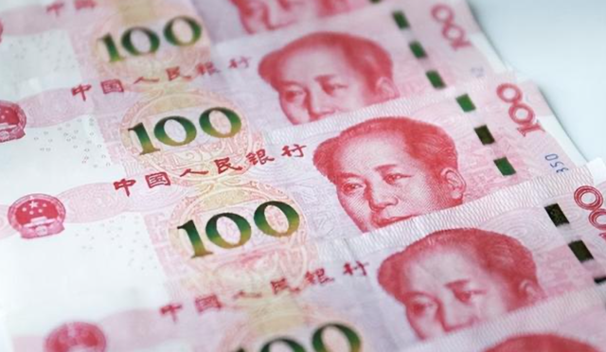
造一艘航母需要多少钱？
一艘航母的建造与维护需要多少RMB？
10亿？100亿？

Slide 4

俄罗斯专家此前做出推测，中国国产航母的造价大概是500亿人民币左右，实际上根据网上公开资料显示，我国第一艘航母改装费用高达700亿人民币

Slide 5
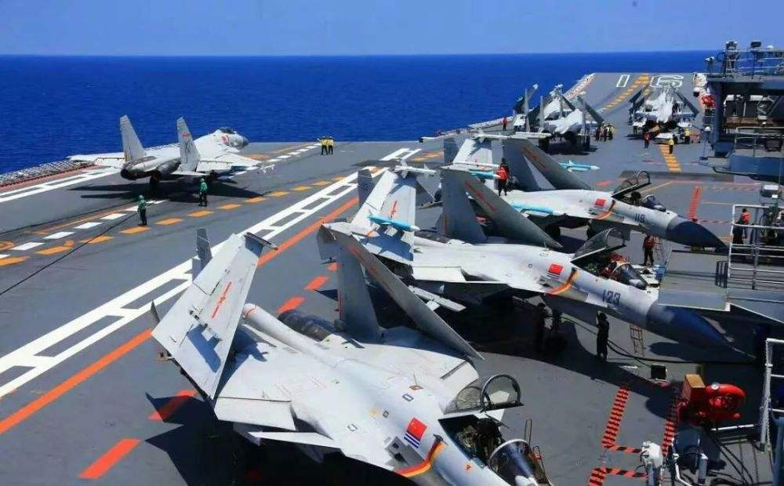
以山东舰为例，浅谈一下费用

Slide 6


航母这么贵为什么还要造航母？

Slide 7
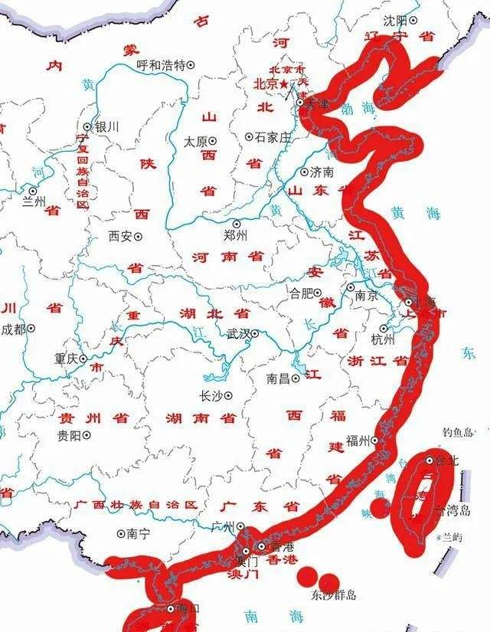
中国海岸线长
领海问题严重

Slide 8

造航母的条件

Slide 9


黑海造船厂厂长马卡洛夫：如果想要瓦良格号航母(辽宁号前身)建造完成，我需要苏联，党中央，国家计划委员会和工业军事委员会，以及9个国防工业部门，600多个相关专业和8000多家配套厂家，总之，需要一个伟大的国家才能完成。video

Slide 10

从中国的航母我们学到什么？

Slide 11
一要坚定理想信念。二要勇于开拓拼搏。三要凝聚团结力量。

Slide 12
THANK YOU FOR WATCHING
——计科221董自经

